Slide 1
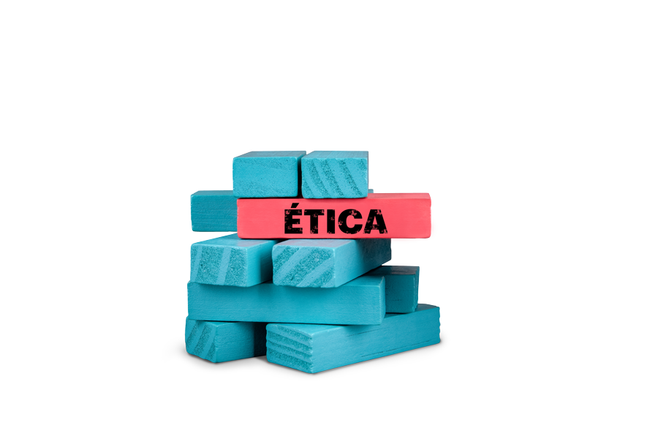










ÉTICA PROFESIONAL
SESIÓN 03
LOS DILEMAS MORALES
Conceptualización del dilema moral
Tipos de dilemas morales
Reglas básicas para resolver dilemas morales
Esquema de resolución de dilemas morales

Slide 2



INTRODUCCIÓN
DE LA SESIÓN

Slide 3


+ INTRODUCCIÓN
Durante esta sesión:
Aprenderás el concepto de dilema moral.
Conocerás los tipos de dilemas morales.
Identificarás las reglas básicas para resolver dilemas morales.
Sabrás cómo funciona un esquema de resolución de dilemas morales.

Slide 4
CONCEPTUALIZACIÓN DEL DILEMA MORAL

Slide 5

+ CONCEPTUALIZACIÓN DEL DILEMA MORAL
+
PASO A PASO
Para entender qué es un dilema moral, primero vamos a revisar los conceptos de obligación moral y de conflicto moral. Así, paso a paso, veremos cómo surge el auténtico dilema moral.

Slide 6

+ CONCEPTUALIZACIÓN DEL DILEMA MORAL
PASO A PASO
En la obligación moral, “la acción moral puede ser vista como una conducta obligada y como un acto de deber, en donde el agente o sujeto moral se encuentra obligado a comportarse, sea en forma positiva o negativa, con relación a una norma, regla o principio de acción”.
¿Golpear a alguien está siempre mal? (Crédito: www.koreaherald.com )
Notes:
REMENTERÍA, Ariel. Obligación moral. En: https://bit.ly/33rHgjY, 2003

Slide 7

+ CONCEPTUALIZACIÓN DEL DILEMA MORAL
OBLIGACIÓN MORAL
De acuerdo a Vittorio Possenti, la obligación moral “implica que (…) los valores adelantan la pretensión de imponerse al espíritu humano, apelando y casi vinculando la libertad de la persona”. Así, descansa en los valores por encima del deseo como fin último.
Notes:
POSSENTI, Vittorio. La obligación moral y la percepción de los valores. En: https://bit.ly/3f3kmox. Navarra, 1997

Slide 8
+ CONCEPTUALIZACIÓN DEL DILEMA MORAL
OBLIGACIÓN MORAL
Para Ferrater Mora, “se plantean con respecto a la obligación moral problemas muy semejantes a los que se plantean con respecto al deber, y especialmente dos problemas: el del fundamento de la obligación, y el del conocimiento (y consiguiente aceptación) de la obligación”.
Notes:
FERRATER MORA, José. Diccionario de Filosofía. Buenos Aires, 1956

Slide 9

+ CONCEPTUALIZACIÓN DEL DILEMA MORAL
CONFLICTO MORAL
De otro lado, para Sandra Realpe, “un conflicto moral es una situación en la que un agente se ve confrontado con dos obligaciones morales que le instan a actuar”.
Un conflicto moral es verse confrontado con dos obligaciones morales.. (Crédito: internet)
Notes:
REALPE, Sandra. "Dilemas morales“. En: Estudios Gerenciales, N° 80. Cali, 2001

Slide 10
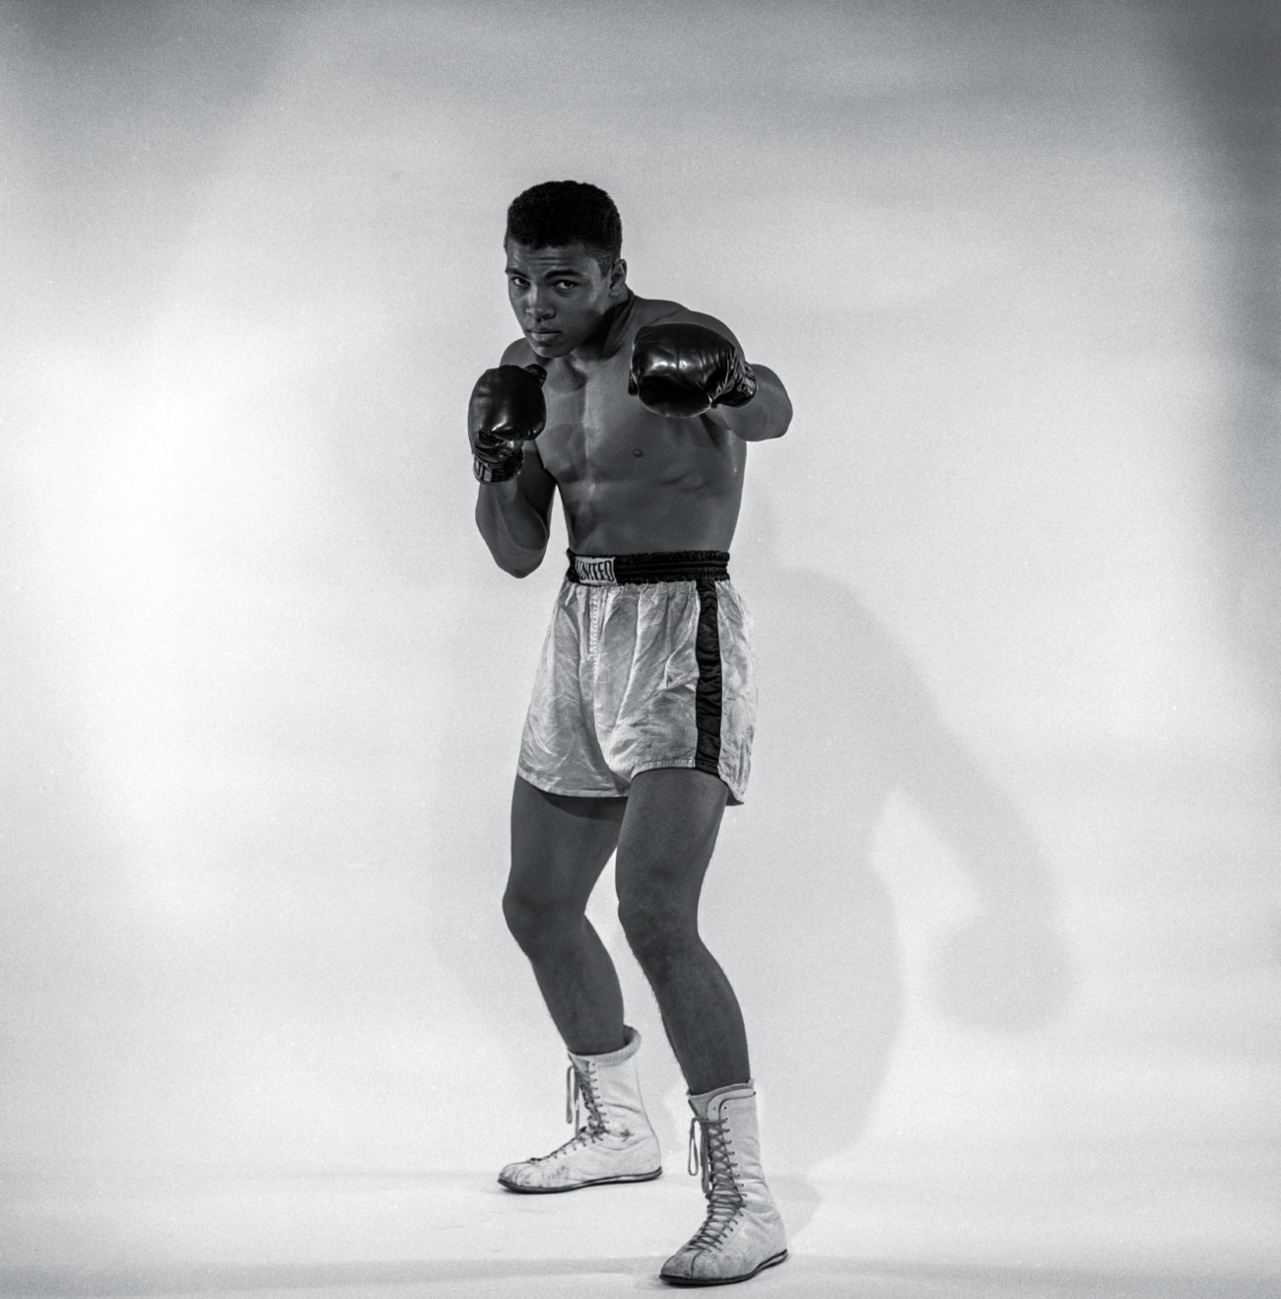
+ CONCEPTUALIZACIÓN DEL DILEMA MORAL
EJEMPLO DE CONFLICTO MORAL
Cuando a Muhammad Ali “se le conminó a enrolarse al ejército para dirigirse a la guerra de Vietnam, debió de decidir entre el cumplimiento ‘patriota’ y su convicción moral, se negó a incorporarse al ejército, alegando su condición de musulmán y de objetor de conciencia”.
El boxeador estadounidense Muhammad Ali. (Crédito: history.com)
Notes:
DAZA, Luis. Confusiones Morales ¿o solo mala intención? En: https://bit.ly/3hqwD9F, 2010

Slide 11

+ CONCEPTUALIZACIÓN DEL DILEMA MORAL
Un dilema moral es una situación extrema de conflicto moral en la que nuestro agente no puede seguir un curso de acción que sea conforme con sus dos obligaciones en conflicto.
Notes:
REALPE, Sandra."Dilemas morales".En: Estudios Gerenciales, N° 80. Cali, 2001

Slide 12
+ CONCEPTUALIZACIÓN DEL DILEMA MORAL
AUTÉNTICO DILEMA MORAL
Para que un conflicto moral tenga el carácter de ser un auténtico dilema moral y no simplemente un aparente dilema moral, ninguna de las obligaciones en conflicto es en efecto más fuerte o logra invalidar a la otra obligación.
Notes:
REALPE, Sandra. "Dilemas morales“. En: Estudios Gerenciales, N° 80. Cali, 2001

Slide 13
TIPOS DE DILEMAS MORALES

Slide 14
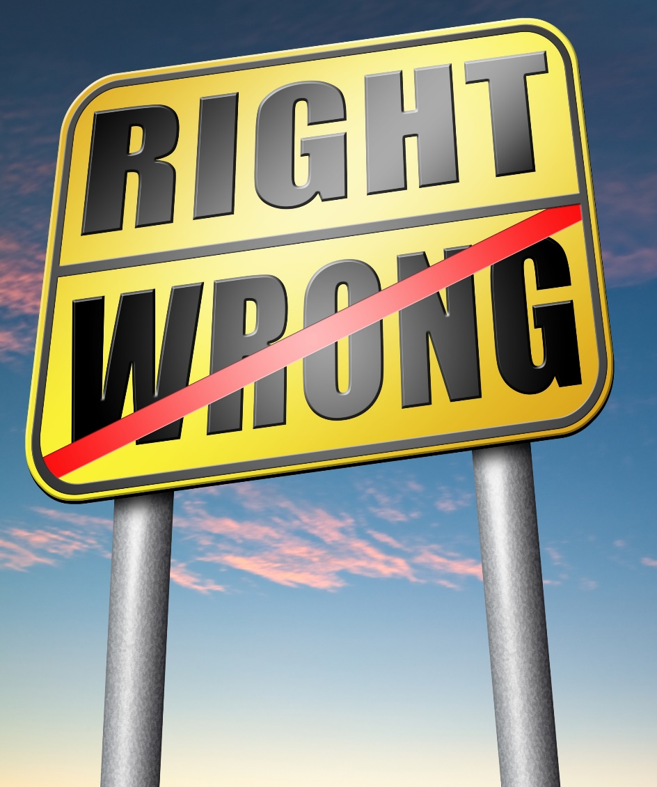
+ TIPOS DE DILEMAS MORALES
Los dilemas morales, como recursos de aprendizaje, son relatos sobre conflictos de valores que se emplean para que los individuos tomen decisiones en la forma de un juicio moral y examinar sus causas y consecuencias.
Según Lawrence Kohlberg, los dilemas pueden ser: hipotéticos (plantean problemas abstractos con situaciones y personajes poco definidos) y reales (se extraen de acontecimientos históricos o de aquellos originados en el contexto diario).
Los dilemas pueden ser hipotéticos y reales.
(Crédito: depositphotos.com)
Notes:
CARRILLO, Isabel. "Discusión de dilemas morales y desarrollo progresivo del juicio moral". En: Comunicación, Lenguaje y Educación, N° 15. Madrid, 1982

Slide 15
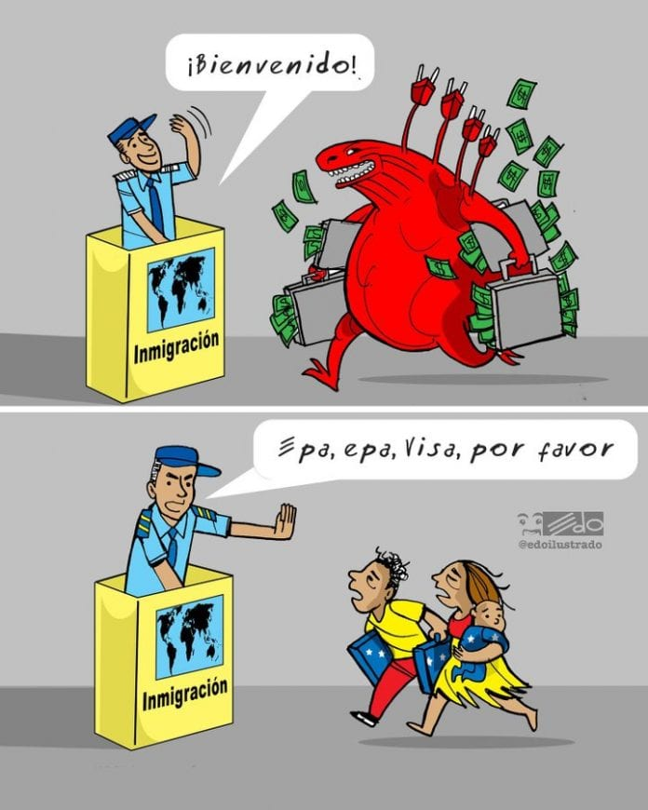
+ TIPOS DE DILEMAS MORALES
OTRA PROPUESTA
Según Moore y sus colegas, hay tres tipos de dilemas: morales-personales (el propio sujeto realiza la acción aversiva, incrementando la carga emocional), morales-impersonales (la acción es indirecta, reduciendo la carga emocional), y no-morales.
La xenofobia del siglo XXI. (Crédito: @edoilustrado)
Notes:
MOORE, Adam y otros. "Who Shalt Not Kill? Individual Differences in Working Memory Capacity, Executive Control, and Moral Judgment". En: Psychological Science, N° 19, 2008.

Slide 16

+ TIPOS DE DILEMAS MORALES
KOHLBERG
MOORE Y OTROS
Hipotéticos
Reales
Personales
Impersonales
No morales
CARRIILLO/MOORE y otros.

Slide 17

+ TIPOS DE DILEMAS MORALES
CINCO DE LOS DILEMAS MORALES MÁS TÍPICOS DE KOHLBERG
01
El dilema de los meses perdidos.
02
El dilema de los prisioneros.
03
El dilema de Carolina.
04
El dilema del polvo de ángel.
05
El dilema de Enrique.

Slide 18




VIDEO
SEIS DILEMAS MORALES QUE TE PONDRÁN EN APRIETOS
https://www.youtube.com/watch?v=qLnxlfXa-lg
Notes:
En el video se proponen situaciones que permiten comprender lo que significa un dilema moral.

Slide 19
REGLAS BÁSICAS PARA RESOLVER DILEMAS MORALES

Slide 20

+ REGLAS BÁSICAS PARA RESOLVER DILEMAS MORALES
01
Tenemos que leer detenidamente el relato, es decir, el dilema que se nos presenta.
02
Tenemos que descubrir quién tiene el dilema, describir en qué consiste y plantear el dilema en forma de pregunta.
03
Identificamos sistemáticamente cada una de las opciones que existen para resolver el dilema
04
Debemos dar nuestra preferencia por alguna de las opciones y explicar las razones por las que proponemos esta solución. Debemos identificar los valores involucrados y que originan una posible duda por alguna opción.
05
Finalmente, deben redactar o exponer la solución al dilema refutando las posibles razones para adoptar otra solución

Slide 21
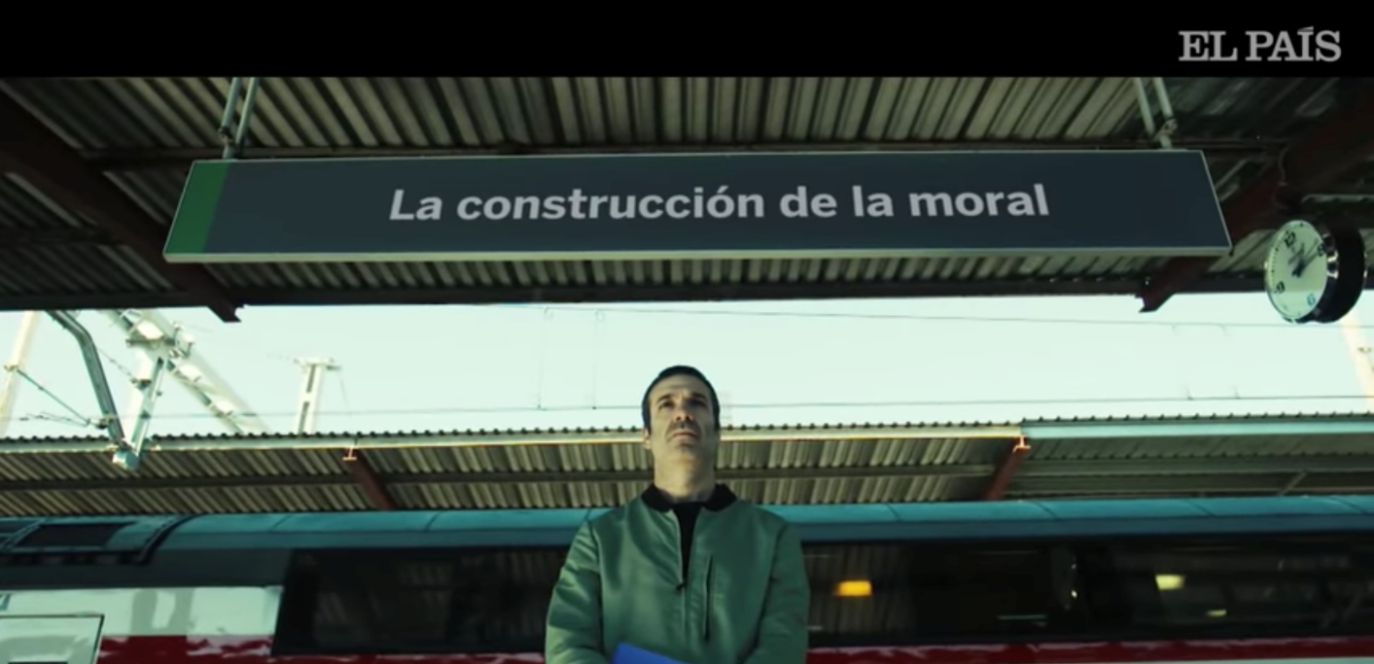
VIDEO
¿ARRIESGARÍAS UNA VIDA PARA SALVAR 5?
https://www.youtube.com/watch?v=9L3KA79mHQs
Notes:
Ejemplo de dilema moral.

Slide 22

CONCLUSIONES

Slide 23


+ CONCLUSIONES
Un dilema moral es una situación extrema de conflicto moral en la que nuestro agente no puede seguir un curso de acción que sea conforme con sus dos obligaciones en conflicto.
Para Kohlberg existen dos tipos de dilemas morales: hipotéticos y reales.
Las reglas básicas para resolver dilemas morales son cinco: leer el relato; descubrir quién tiene el dilema, describir en qué consiste y plantear el dilema en forma de pregunta; explorar las diferentes opciones; dar nuestra opinión personal y explicarla; dar una reflexión crítica y decidir qué vamos a hacer.
El esquema de Kohlberg tiene tres niveles, cada uno dividido en dos etapas: preconvencional (orientación a la obediencia y el castigo; orientación ingenuamente egoísta), convencional (orientación del “buen chico” y la “buena chica”; orientación por la autoridad y el mantenimiento del orden social) y posconvencional (orientación por el contrato legal; orientación por la conciencia o por principios).

Slide 24

BIBLIOGRAFÍA

Slide 25


+ BIBLIOGRAFÍA
Rementería, Ariel. Obligación moral. En: https://bit.ly/33rHgjY, 2003.
Possenti, Vittorio. La obligación moral y la percepción de los valores. En: https://bit.ly/3f3kmox. Navarra, 1997.
Ferrater Mora, José. Diccionario de Filosofía. Buenos Aires, 1956.
Realpe, Sandra, "Dilemas morales". En: Estudios Gerenciales, N° 80. Cali, 2001.
Daza, Luis. Confusiones Morales ¿o solo mala intención? En: https://bit.ly/3hqwD9F, 2010.
Carrillo, Isabel. "Discusión de dilemas morales y desarrollo progresivo del juicio moral". En: Comunicación, Lenguaje y Educación, N° 15. Madrid, 1982.
Moore, Adam y otros. "Who Shalt Not Kill? Individual Differences in Working Memory Capacity, Executive Control, and Moral Judgment". En: Psychological Science, N° 19, 2008.

Slide 26
+ BIBLIOGRAFÍA
Ahumada Cristi, Miguel Antonio. Adaptación del método de Paulo Freire para la formación de adolescentes: Una propuesta para la Educación Moral. Barcelona, 2015.
Kohlberg, Lawrence. “Moral stages and moralization: The cognitive developmental approach”. En: Moral development and behavior: Theory, research and social issues. Nueva York, 1976.
Modzelewski, Helena. El test de Kohlberg. En: https://bit.ly/33w5BFm.

Slide 27


